Slide 1


Název školy: Svobodná základní škola,o.p.s.
Autor: Karolína Bryczová Vasková
Název materiálu: VY_32_INOVACE_08_ČESKÝJAZYK _PRAVOPIS Ú, Ů
Název: PRAVOPIS Ú, Ů
Číslo projektu: CZ.1.07/1.4.00/21.0929
PRAVOPIS Ú, Ů
Dostupné na portálu http://dumy.cz/

Slide 2
Anotace:
Materiál je určen pro žáky 2. třídy, popřípadě pro žáky 3. třídy k opakování.
Děti hravou formou procvičují pravopis ú, ů.
Správnost svých odpovědí si mohou hned překontrolovat.
Pomůcky: tabulka na psaní + fix (papír a tužka)

Slide 3
Pokyny:
Okno č.4: Kliknutím na obrázek se objeví slovo.
Okno č. 11 a 12: Kliknutím na obrázek se objeví úkol.

Slide 4
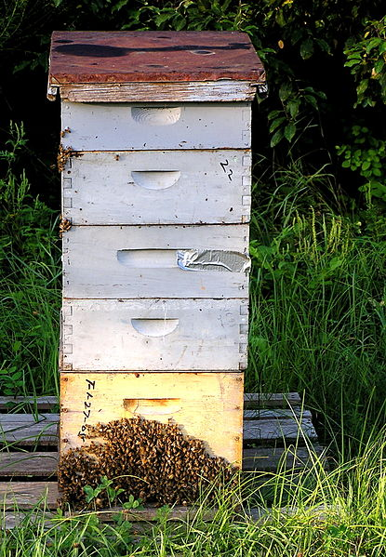
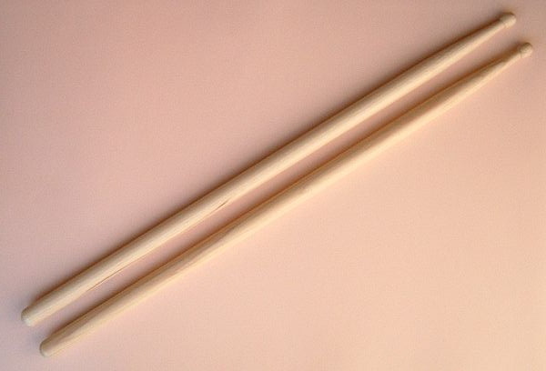
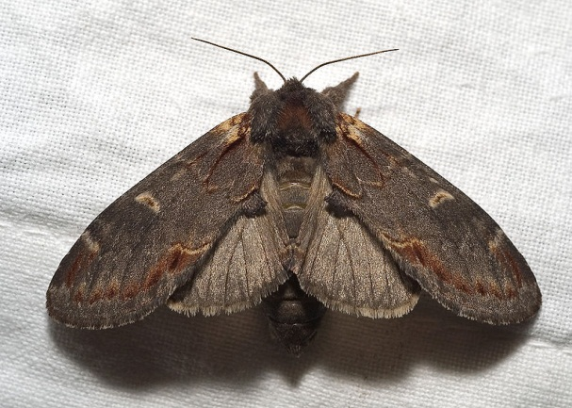
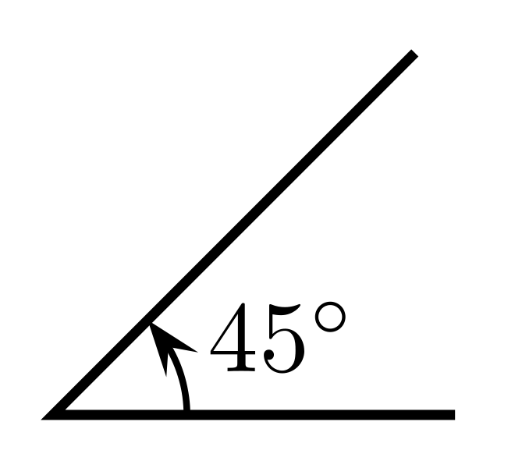
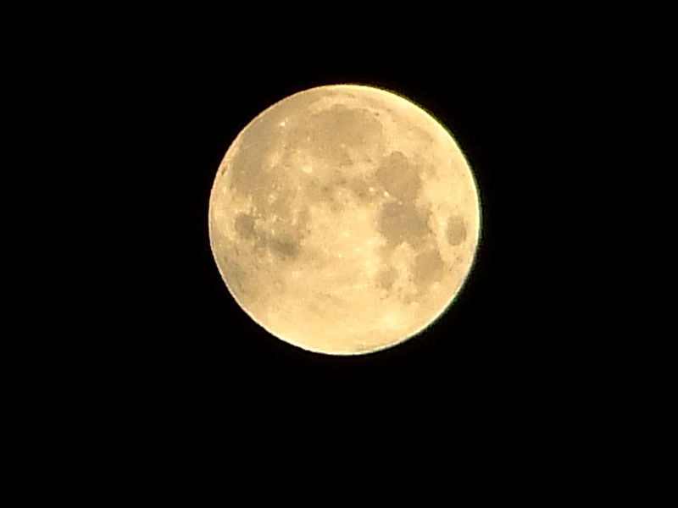
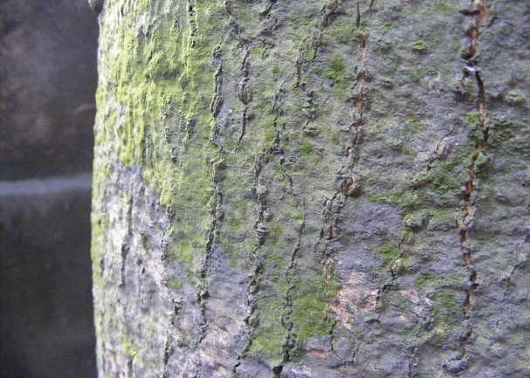
POJMENUJ OBRÁZKY
ÚL
HŮLKY
MŮRA
Obr.02
Obr.01
Obr.04
ÚHEL
ÚPLNĚK
KŮRA
Obr.03
Obr.05
Obr.06

Slide 5
ZMÁČKNI KLÁVESU ESC
A ROZTŘIĎ SLOVA
MŮRA
HŮL
SŮL
ÚPLNĚK
STŮL
ÚHEL
ÚHOŘ
ÚL
DVŮR
KŮRA
ÚLOVEK
VŮL

Slide 6
ŘEŠENÍ
Ů
DVŮR
STŮL
Ú
HŮL
ÚHOŘ
VŮL
ÚLOVEK
KŮRA
ÚKOL
SŮL
ÚPLNĚK
MŮRA
ÚSPĚCH

Slide 7


NAJDI PRAVDIVOU VĚTU A KLIKNI NA NI
NA ZAČÁTKU SLOVA PÍŠEME „Ů“.
NA ZAČÁTKU SLOVA PÍŠEME „Ú“.
Obr.08
Obr.07

Slide 8
NA ZAČÁTKU SLOVA PÍŠEME „Ú“.
ÚŽEH
ÚKOL
ÚNOR
ÚRODA
ÚNAVA
ÚSTA
ÚSPĚCH
ÚHOŘ
ÚSTŘICE

Slide 9


NAJDI PRAVDIVOU VĚTU A KLIKNI NA NI
UPROSTŘED A NA KONCI SLOVA PÍŠEME „Ů“.
UPROSTŘED A NA KONCI SLOVA PÍŠEME „Ú“.
Obr.10
Obr.09

Slide 10
UPROSTŘED A NA KONCI SLOVA PÍŠEME „Ů“.
KŮRA
SŮL
DŮL
VŮL
KRŮTA
VŮLE
DOLŮ
DOMŮ

Slide 11




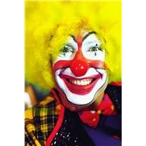
VYBER SI SVŮJ TRESTNÝ ÚKOL
UDĚLEJ 10 DŘEPŮ.
OBĚHNI TŘÍDU.
VYJMENUJ 5 ZVÍŘAT ANGLICKY.
Obr.12
Obr.13
ZAŠTĚKEJ JAKO PES.
Obr.14
ZAPÍSKEJ.
Obr.15
Obr.16

Slide 12



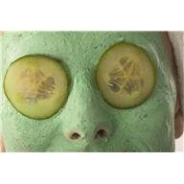
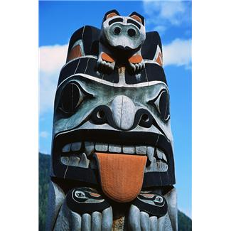
VYBER SI SVŮJ TRESTNÝ ÚKOL
VYJMENUJ TŘI LISTNATÉ STROMY.
ZAKŘIČ JAKO PAVIÁN
SKÁKEJ JAKO ŽÁBA.
Obr.17
Obr.18
NAPOČÍTEJ DO 100 POD DESÍTKÁCH
VYJMENUJ ROČNÍ OBDOBÍ
Obr.19
Obr.20
Obr.21

Slide 13

ZÚČASTNIT SE
TROJÚHELNÍK
VRKÚ
NEÚHLEDNÝ
Obr.22
MANIKÚRA
TÚRA = POCHOD
BEZÚHONNÝ
LÉČEBNÁ KÚRA
BÚ

Slide 14
DOPLŇ SPRÁVNĚ
K_L _KOL S_VA
D_VOD ST_L _NOR
TROJ_HELNÍK H_LKA V_L
D_KAZ _ŽEH K_LNA
MANIK_RA SV_DNÝ DOM_
JIRK_V V_Z _VAZ
B_H _VOZ B_
_SPĚCH K_RA STROMU _PLNĚK

Slide 15
SPRÁVNÉ ŘEŠENÍ
KŮL ÚKOL SŮVA
DŮVOD STŮL ÚNOR
TROJÚHELNÍK HŮLKA VŮL
DŮKAZ ÚŽEH KŮLNA
MANIKÚRA SVŮDNÝ DOMŮ
JIRKŮV VŮZ ÚVAZ
BŮH ÚVOZ BÚ
ÚSPĚCH KŮRA STROMU ÚPLNĚK

Slide 16
ZDROJE:
Obr. 01: KULAC, Commons.wikimedia.org: Notodonta dromedarius03.jpg [online]. 2007-08-08 [cit. 2012-07-01]. Dostupný pod licencí Creative Commons Attribution-Share Alike 2.5 Generic na WWW: http://commons.wikimedia.org/wiki/File:Notodonta_dromedarius03.jpg.
Obr. 02: URYAH, Commons.wikimedia.org: Drumstick.JPG [online]. 2006-01
[cit. 2012-07-01]. Dostupný pod licencí Creative Commons Attribution-Share Alike 3.0 Unported na WWW: http://commons.wikimedia.org/wiki/File:Drumstick.JPG.
Obr. 03: GUSTAVB, Commons.wikimedia.org: Positive angle.svg [online]. 2006-10-19
[cit. 2012-07-01]. Dostupný pod licencí Creative Commons Attribution- Share Alike 3.0 Unported na WWW: http://commons.wikimedia.org/wiki/File:Positive_angle.svg.
Obr. 04: liz west from Boxborough, MA, Commons.wikimedia.org: Sunny beehive.jpg [online]. 2005-07-17 [cit. 2012-07-01]. Dostupný pod licencí Creative Commons Attribution 2.0 Generic na WWW: http://commons.wikimedia.org/wiki/File:Sunny_beehive.jpg.

Slide 17
Obr. 05: ALOALO001, Commons.wikimedia.org: Full Moon view from Munich Germany.JPG [online]. 2011-07-15 [cit. 2012-07-01]. Dostupný pod licencí Creative Commons Attribution 3.0 Unported na WWW: http://commons.wikimedia.org/wiki/File:Full_Moon_view_from_Munich_Germany.JPG.
Obr. 06: KUMAR83.,Commons.wikimedia.org: Mango Bark.jpg [online]. 2009-09-26
[cit. 2012-07-01]. Dostupný pod licencí Creative Commons Attribution - Share Alike 3.0 Unported na WWW: http://commons.wikimedia.org/wiki/File:Mango_Bark.jpg.
Obr. 07: Galerie Office.mictosoft.com. [cit. 2012-08-05].
Obr. 08: Galerie Office.mictosoft.com. [cit. 2012-08-05].
Obr. 09: Galerie Office.mictosoft.com. [cit. 2012-08-05]. .
Obr. 10: Galerie Office.mictosoft.com. [cit. 2012-08-05]. .
Obr. 11: Galerie Office.mictosoft.com. [cit. 2012-08-05].
Obr. 12: Galerie Office.mictosoft.com. [cit. 2012-08-05].

Slide 18
Obr. 13: Galerie Office.mictosoft.com. [cit. 2012-08-05].
Obr. 14: Galerie Office.mictosoft.com. [cit. 2012-08-05].
Obr. 15: Galerie Office.mictosoft.com. [cit. 2012-08-05]. .
Obr. 16: Galerie Office.mictosoft.com. [cit. 2012-08-05]. .
Obr. 17: Galerie Office.mictosoft.com. [cit. 2012-08-05].
Obr. 18: Galerie Office.mictosoft.com. [cit. 2012-08-05].
Obr. 19: Galerie Office.mictosoft.com. [cit. 2012-08-05].
Obr. 20: Galerie Office.mictosoft.com. [cit. 2012-08-05].
Obr. 21: Galerie Office.mictosoft.com. [cit. 2012-08-05]. .
Obr. 22: Galerie Office.mictosoft.com. [cit. 2012-08-05]. .

